Slide 1
RICERCA OPERATIVA 12. ELEMENTI DI CALCOLO COMBINATORIO
Gionata Massi
Notes:
<numero>

Slide 2
CALCOLO COMBINATORIO
Oggetto del Calcolo Combinatorio è quello di determinare il numero dei modi mediante i quali possono essere associati, secondo prefissate regole, gli elementi di uno stesso insieme o di più insiemi.
Il Calcolo Combinatorio è una tecnica per contare il numero degli elementi (che si dice ordine o cardinalità) di particolari insiemi finiti.
Alcuni risultati del Calcolo Combinatorio sono interessanti per la Ricerca Operativa e l’Ottimizzazione in generale in quanto permettono di indagare la complessità di un problema.
Notes:
<numero>

Slide 3
PRINCIPIO DI MOLTIPLICAZIONE DELLE SCELTE
Siano A e B due insiemi finiti di cardinalità n e m rispettivamente. Allora la cardinalità del prodotto cartesiano di A e B, ossia il numero di coppie ordinate che si possono formare prendendo un elemento dal primo insieme e uno dal secondo sono |A x B| = |A|·|B|= n·m.
Per contare in quanti modi si può costruire una coppia (a,b) , se a appartiene a un insieme A con n elementi e b ad un insieme B con m elementi , si nota che a può essere scelto in n modi e b in m modi . La coppia (a,b) può essere costruita in n·m modi.
Questo metodo viene anche chiamato “principio di moltiplicazione delle scelte “ ed è così formulato: se una scelta può essere compiuta in n modi diversi e , per ciascuno di essi ,una seconda scelta può essere compiuta in m modi diversi, allora la successione delle due scelte può essere effettuata in n·m modi distinti.
In modo naturale quanto visto per il prodotto cartesiano di due insiemi finiti si estende al caso del prodotto cartesiano di un numero finito di insiemi finiti.
Notes:
<numero>

Slide 4
DISPOSIZIONI SEMPLICI
Dati un insieme A formato da n elementi distinti ed un numero k ≤ n, si chiamano disposizioni semplici degli n elementi presi a k a k ( o disposizioni della classe k) i gruppi ordinati formati da k degli n elementi dell’insieme A in modo che valgano le seguenti proprietà:
1. in ciascun raggruppamento figurano k oggetti senza ripetizione;
2. due di tali disposizioni si ritengono diverse quando differiscono per almeno un elemento oppure per l’ordine con cui gli stessi elementi si presentano.
Il numero delle disposizioni semplici di n elementi distinti, della classe k, si indica con il simbolo D_{n, k} il cui valore è uguale al prodotto di k numeri interi consecutivi decrescenti il primo dei quali è n.
Nota: Il simbolo n! si legge n fattoriale ed è il prodotto di n numeri interi decrescenti a partire da n. Per definizione si pone 0! = 1.
Notes:
<numero>

Slide 5
DISPOSIZIONI CON RIPETIZIONI
Dato un insieme costituito n elementi distinti ed un numero naturale k le disposizioni con ripetizione sono tutti i possibili raggruppamenti distinti ottenibili con k oggetti in modo che:
1. in ciascun raggruppamento figurano k oggetti ed uno stesso oggetto può figurare, ripetuto, fino ad un massimo di k volte;
2. due qualsiasi raggruppamenti sono distinti se uno di essi contiene almeno un oggetto che non figura nell’altro, oppure gli oggetti sono diversamente ordinati, oppure gli oggetti che figurano in uno figurano anche nell’altro ma sono ripetuti un numero diverso di volte.
Il numero delle disposizioni con ripetizione si indica con il simbolo D'_{n, k} e vale
Notes:
<numero>

Slide 6
PERMUTAZIONI SEMPLICI
Dato un insieme di n oggetti, si dicono permutazioni di tali n oggetti tutti i gruppi che si possono formare con gli n oggetti dati prendendoli tutti. Le permutazioni semplici differiscono soltanto per l’ordine con cui sono disposti gli n oggetti distinti contenuti nei vari raggruppamenti.
Il numero delle permutazioni si indica con P_{n} e coincide con il numero di disposizioni semplici di classe n, quindi il calcolo delle permutazioni è uguale al calcolo del numero delle disposizioni semplici di n elementi di classe n:
Notes:
<numero>

Slide 7
COMBINAZIONI SEMPLICI
Dato un insieme di n elementi, si dicono combinazioni semplici degli n elementi presi a k a k (o di classe k), con k ≤ n, tutti i gruppi di k elementi, scelti fra gli n dell’insieme dato, in modo che ciascun gruppo differisca dai restanti almeno per uno degli elementi in esso contenuti (senza considerare, quindi, l’ordine degli elementi).
Il numero di combinazioni semplici di n elementi di classe k, che indichiamo con il simbolo C_{n, k} vale:
Nota: il simbolo si legge n su k e indica il coefficiente binomiale.
Notes:
<numero>

Slide 8
INSIEME DELLE PARTI
Dato un insieme A , finito o infinito, si dice suo insieme delle parti o insieme potenza l’insieme di tutti i sottoinsiemi di A, ossia 2^{A} = {S : S ⊆ A }.
Sia A un insieme finito di cardinalità n. Allora 2^{A} ha 2^{n} elementi.
Esempio: l’insieme delle parti dell’insieme A = {V,R,N} contenente tre palline di colore verde, rosso e nero è 2^{A} = {∅, {V}, {R}, {N}, {V,R}, {V,N}, {R,N}, {V, R, N } } contenente 2³ = 8 elementi .
Notes:
<numero>

Slide 9
ESEMPIO: IL PROBLEMA DELLA FORATURA (1)
Un’azienda che produce circuiti stampati ha il problema di ottimizzare l’operazione di foratura dei propri prodotti. L’obiettivo è determinare la sequenza di foratura che riduca al minimo il tempo in cui la macchina si sposta da un punto di foratura all'altro. La macchina si muove in due direzioni: il piano su cui è posizionato il circuito stampato si muove lungo l’asse x, mentre il mandrino si muove lungo l’asse y. Dal momento che entrambi i movimenti avvengono contemporaneamente, il tempo necessario per spostare la macchina da una posizione all'altra è proporzionale alla massimo della distanze lungo gli assi x e y. La distanza fra p e p’ è indicata con d( p, p’ ) = max {|x – x’|, |y – y’|}. Il percorso di foratura ottimo è dato dalla sequenza dei punti di foratura tali che la somma delle distanze sia minimo.
Problema della foratura:
Input: Un insieme di punti p₁, p₂, …, p_{n} ∈ ℝ².
Output: Una permutazione π : {1, . . . , n} → {1, . . . , n} tale che
sia minimo.
Notes:
<numero>

Slide 10
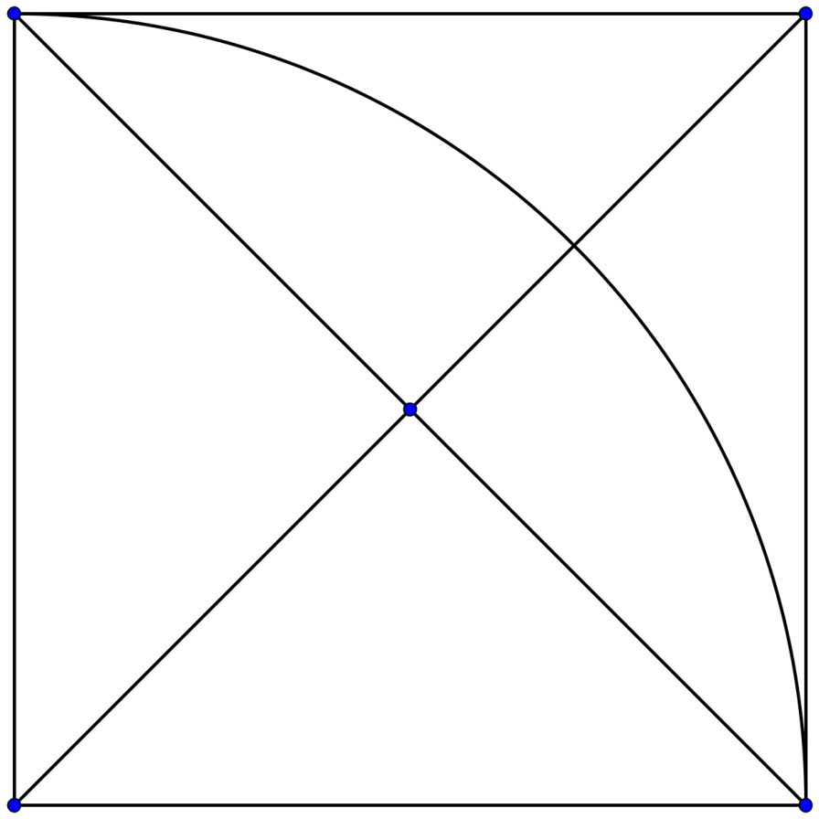
ESEMPIO: IL PROBLEMA DELLA FORATURA (2)
p₄
p₃
d(3,4)=d(4,3)
Fissate le coordinate dei punti è possibile ricavare le distanze, che saranno parametri del problema. Le distanze da considerare, dati n punti non coincidenti, sono n·(n – 1) (tutte le coppie ordinate di punti di foratura possibili con punti distinti). Considerando che la distanza è una funzione simmetrica risulta necessario calcolare n·(n – 1)/2 distanze.
d(3,5)=d(5,3)
d(4,5)=d(5,4)
d(2,4)=d(4,2)
d(1,4)=d(4,1)
d(2,3)=d(3,2)
p₅
d(1,5)=d(5,1)
d(2,5)=d(5,2)
d(1,2) = d(2,1)
p₁
p₂
Notes:
<numero>

Slide 11
ESEMPIO: IL PROBLEMA DELLA FORATURA (3)
Una possibile costruzione di tutte le sequenze: scelgo in quale posizione della sequenza inserire il punto di foratura i-esimo.
n scelte possibili
…
1° foro
1
2
3
n
(n – 1) scelte possibili
…
2° foro
2
3
n
(n – 2) scelte possibili
…
3° foro
3
n
⋮
1 scelte possibili
n-esimo foro
n
Sequenza di foratura: [p₁, p₂, p₃, …, p_{n}]. Si hanno n! possibili sequenze.
Notes:
<numero>

Slide 12
ESEMPIO: IL PROBLEMA DELLA FORATURA (4)
Un modo per risolvere il problema è generare (enumerare) tutte le possibili soluzioni e scegliere quella che minimizza la somma delle distanze.
Il calcolo combinatorio ci dice quante soluzioni sono generate da un tale algoritmo di enumerazione totale. Tutte le possibili permutazioni di n fori sono n!. Nella lezione 3 si è visto che la funzione fattoriale cresce molto rapidamente al crescere di n e che gli algoritmi di enumerazione totale sono applicabili solo per problemi con n fino a una decina di unità.
Se si considera che la distanza è simmetrica, risulta evidente che non è necessario valutare tutte le n! soluzioni in quanto ogni sequenza avrà come somma delle distanze lo stesso numero che si ottiene considerando la sequenza in ordine inverso. E’ sufficiente quindi generare n! / 2 permutazioni. Anche questa funzione di n cresce troppo rapidamente e un algoritmo che valuta n! / 2 soluzioni continua ad essere applicabile solo per problemi di piccola dimensione.
Se si considera che le sequenze “ruotate” hanno lo stesso costo allora si può fissare un punto di foratura come punto iniziale e il numero di soluzioni da valutare diviene (n – 1)! / 2, che è ancora troppo grande per applicare algoritmi di enumerazione totale.
Notes:
<numero>

Slide 13
ESEMPIO: IL PROBLEMA DELLA FORATURA (5)
Supponendo di avere un calcolatore che valuta un milione (10⁶) di soluzioni al secondo, i tempi per enumerare le soluzioni del problema della foratura al variare del numero di fori n sarebbero:
Notes:
<numero>

Slide 14
ESEMPIO: IL PROBLEMA DELLO ZAINO (1)
Un contrabbandiere deve attraversare la frontiera avendo a disposizione uno zaino, che può trasportare un peso massimo prefissato W. Egli deve scegliere tra n oggetti disponibili, ognuno dei quali caratterizzato da un peso w_{j} e un valore p_{j}. La decisione ottima per il contrabbandiere è quella di inserire nello zaino gli oggetti il cui valore totale sia il maggiore possibile senza eccedere nel peso sostenibile dallo zaino stesso.
Problema dello zaino:
Input: n oggetti di profitto p₁, p₂, …, p_{n} e peso w₁, w₂, …, w_{n} e un zaino di capacità W.
Output: Un sottoinsieme di oggetti S ⊆ {1, . . . , n} tale che
Notes:
<numero>

Slide 15
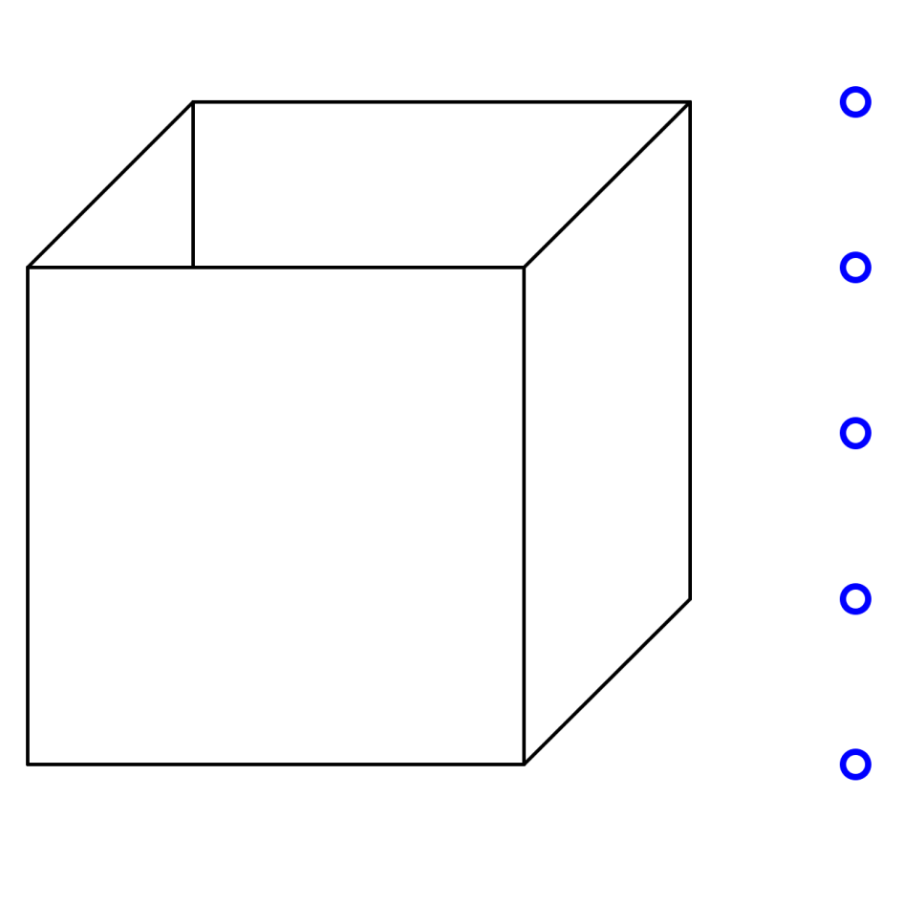
ESEMPIO: IL PROBLEMA DELLO ZAINO (2)
p₁,w₁
Date la capacità W dell’oggetto contenitore (zaino e un insieme di n oggetti ognuno caratterizzato da un profitto p e un peso w, l’obiettivo è selezionare un sottoinsieme di oggetti tali per cui la somma dei loro pesi non ecceda la capacità dell’oggetto contenitore e la somma dei loro profitti sia la maggiore possibile.
p₂,w₂
p₃,w₃
W
p₄,w₄
p₅,w₅
Oggetto contenitore (zaino)
Oggetti
Notes:
<numero>

Slide 16
ESEMPIO: IL PROBLEMA DELLO ZAINO (3)
Un modo per produrre tutti i possibili sotto-insiemi di oggetti è ordinarli secondo l’indice e inserirli (1) o non inserirli (0) nello zaino.
2 scelte possibili
Oggetto 1
0
1
2 scelte possibili
Oggetto 2
0
1
2 scelte possibili
Oggetto 3
0
1
·
·
·
2 scelte possibili
Oggetto n
0
S = ∅.
1
S = {n}.
Si hanno 2^{n} sottoinsiemi, non tutti corrispondenti a soluzioni ammissibili.
Notes:
<numero>

Slide 17
ESEMPIO: IL PROBLEMA DELLO ZAINO (4)
Un modo per risolvere il problema è generare (enumerare) tutte le possibili soluzioni e scegliere tra quelle ammissibili quella che massimizza la somma di profitti.
Il calcolo combinatorio ci dice quante soluzioni sono generate da un tale algoritmo di enumerazione totale. Il numero di sottoinsiemi di un insieme di n elementi sappiamo infatti essere 2^{n}.
Un altro modo contare le possibili soluzioni, ammissibili e non ammissibili, è di rappresentarle su un vettore caratteristico di n elementi. Un vettore caratteristico è un vettore di zeri e/o di uno in cui la presenza di un 1 nella componente di indice j indica che nel sottoinsieme considerato è presente l'elemento j. Il numero di configurazioni che possono essere assegnate ad un tale vettore che ha elementi nel dominio {0, 1} è il numero di disposizioni con ripetizioni di 2 elementi e n oggetti, ossia 2^{n}.
Il tempo di calcolo necessario ad un elaboratore per valutare 2^{n} soluzioni è ancora troppo grande per poter applicare algoritmi di enumerazione totale su problemi reali.
Notes:
<numero>

Slide 18
ESEMPIO: IL PROBLEMA DELLO ZAINO (5)
Supponendo di avere un calcolatore che valuta un milione (10⁶) di soluzioni al secondo, i tempi per enumerare le soluzioni del problema dello zaino al variare del numero di oggetti n sarebbero:
Notes:
<numero>

Slide 19
ESEMPIO: MAX NUMERO DI VERTICI DI UN POLIEDRO (1)
Si vuole determinare la soluzione di un problema di Programmazione Lineare avente regione ammissibile limitata e non vuota P := {x ∈ ℝ^{n} : Ax ≤ b, x ≥ 0}, dove A ∈ M_{m,n}(ℝ) e b ∈ ℝ^{m}. Nella lezione 11 si è stabilito che se la regione ammissibile è un politopo allora i punti di ottimo si trovano sulla frontiera. In particolare un vertice sarà una soluzione ottima di un problema di PL che ha come regione ammissibile un politopo. E’ quindi possibile risolvere un tale problema di PL enumerando tutti i vertici del politopo, valutando la funzione obiettivo nel vertice e quindi selezionando il vertice associato alla miglior soluzione.
Un vertice del politopo corrisponde ad una soluzione di base con componenti non negative che soddisfa contemporaneamente tutti i vincoli. Le intersezioni degli m piani sono le soluzioni di un sistema Bx = b, dove B ∈ M_{m,m}(ℝ) è una matrice quadrata ottenuta selezionando m colonne della matrice [A|I], dove I è la matrice identità di ordine m come si vedrà nelle prossime lezioni. Il numero di vertici è dunque limitato superiormente dal numero di soluzioni del sistema Bx = b, il quale corrisponde al numero delle possibili combinazioni di m colonne scelte tra le n + m colonne di [A|I].
Il numero di vertici di un poliedro è quindi limitato superiormente da .
Notes:
<numero>

Slide 20
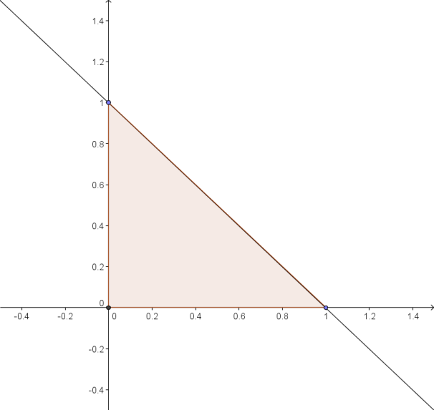
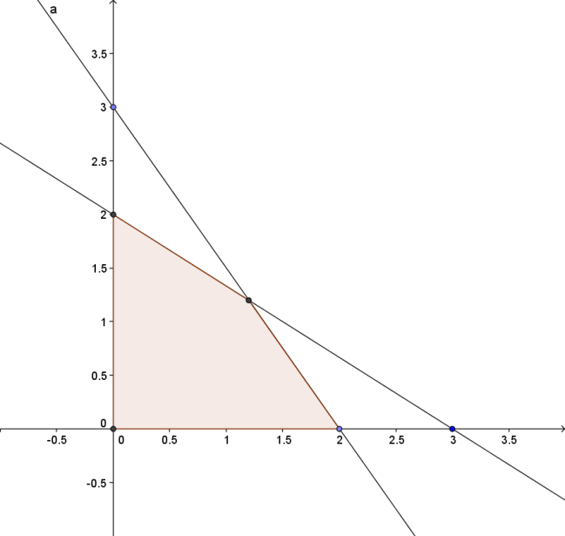
ESEMPIO: MAX NUMERO DI VERTICI DI UN POLIEDRO (2)
Ad esempio verifichiamo che il politopo A := { x₁ + x₂ ≤ 1, x₁ ≥ 0, x₂ ≥ 0}, definito da una matrice 1 x 2 ha un numero di vertici minore o uguale a .
Verifichiamo che il politopo B := {3x₁+2x₂≤6, 2x₁+3x₂≤6, x1≥0, x2≥0}, definito da una matrice 2 x 2 ha un numero di vertici minore o uguale a
A
B
Notes:
<numero>

Slide 21
ESEMPIO: MAX NUMERO DI VERTICI DI UN POLIEDRO (3)
Supponendo di avere un calcolatore che valuta un milione (10⁶) di soluzioni al secondo, i tempi nel caso peggiore necessari per enumerare tutti i vertici di un politopo al variare del numero di variabili n e di vincoli m sarebbero:
Notes:
<numero>

